Slide 1

Велика Британія після ІІ Світовіої
Велика Британія після ІІ Світової
Підготував
Учень 11 класу
Червонозаводської
ЗОШ І-ІІІ ступенів №1
Ланін Всеволод

Slide 2

Державний устрій-Конституційна монархія
Монарх-Королева Єлизавета II
Прем'єр-міністр- Девід Камерон
Мови- англійська,
валлійська, гельська
Сполучене Королівство є постійним членом Ради безпеки ООН з моменту її заснування. Воно також є членом Співдружності націй, Ради Європи, Європейського Союзу, Великої сімки, Великої двадцятки, НАТО, Організації економічного співробітництва та розвитку, Світової організації торгівлі
Столиця (та найбільше місто)Лондон
Валюта-Фунт стерлінг

Slide 3
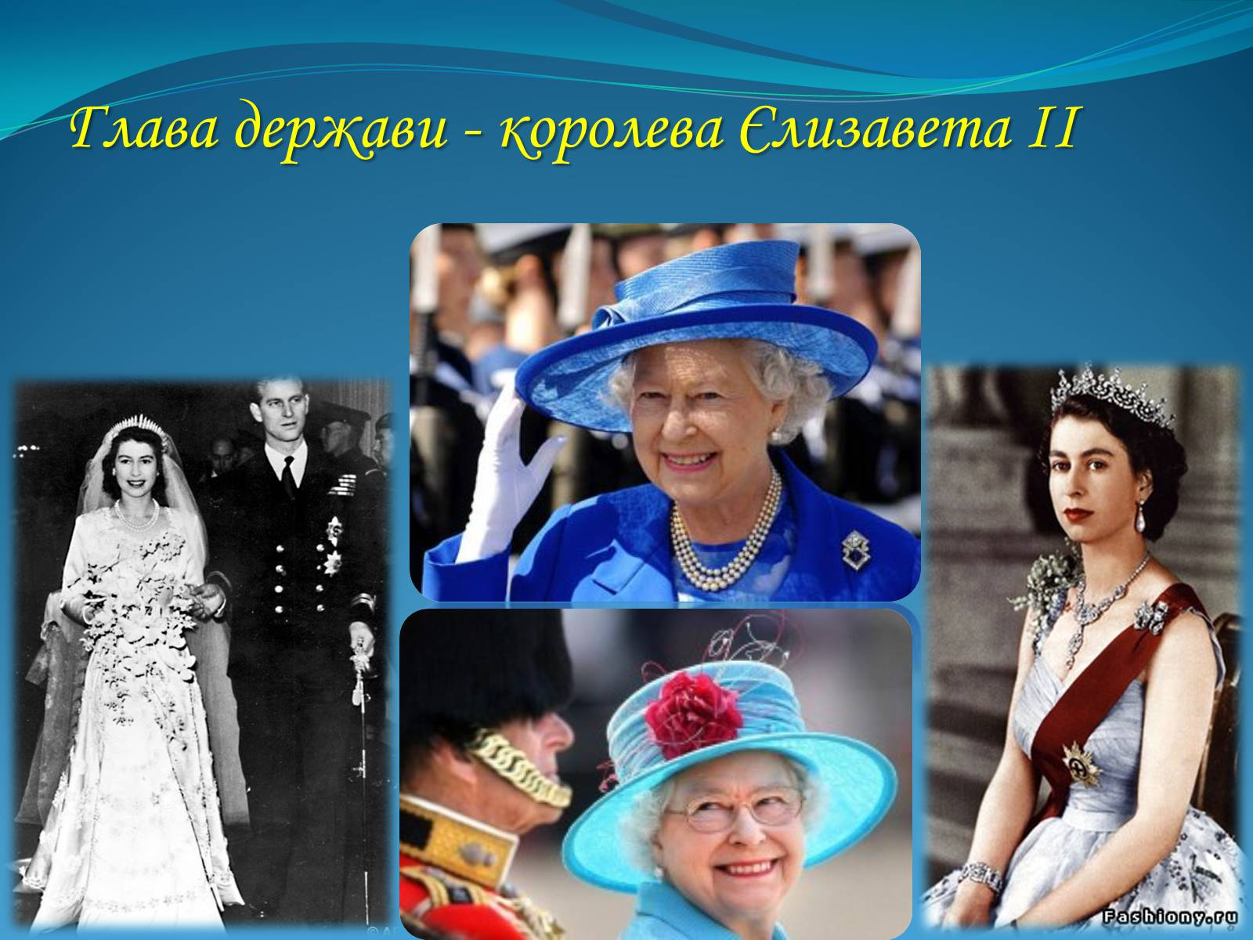

Slide 4
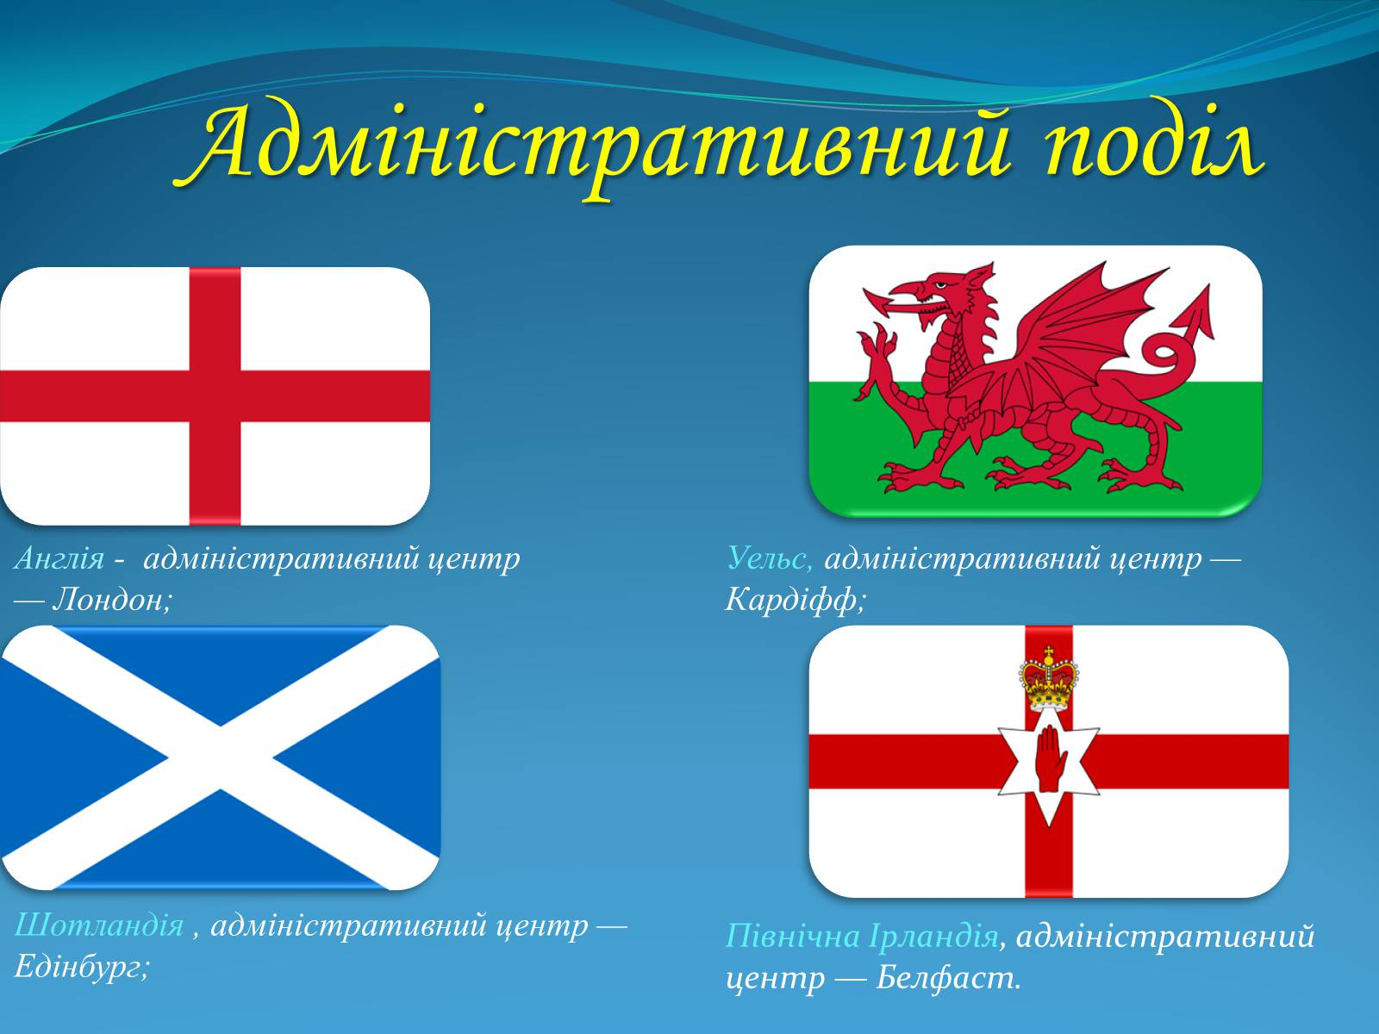

Slide 5
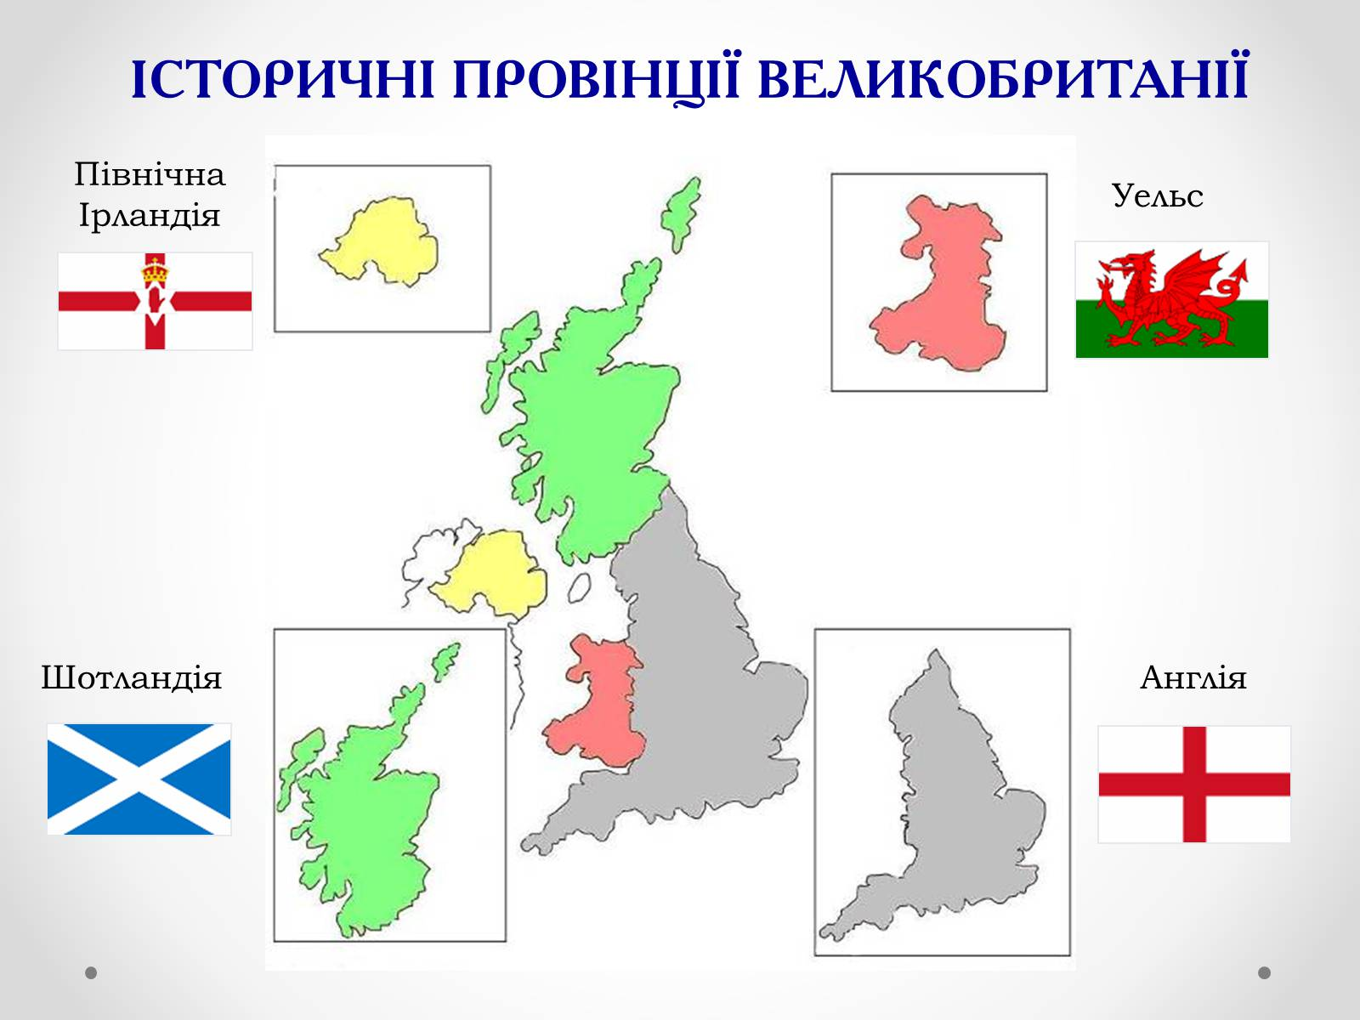

Slide 6


У повоєнний період у Великій Британії при владі знаходились, змінюючи одна одну, лише дві партії — лейбористи і консерватори. За 50 післявоєнних років лейбористи урядували 17 років, а консерватори — 33. Лейбористи, які спиралися на профспілки, проголосили своєю метою поступове реформування британського суспільства за допомогою державного регулювання. Консервативна партія виступила за збереження «вільної конкуренції», пріоритет приватної власності, обмеження впливу держави на економіку.

Slide 7

Згідно з «планом Маршалла» Велика Британія отримала від США 2,8 млрд.$ у вигляді кредитів та поставок продукції.

Slide 8
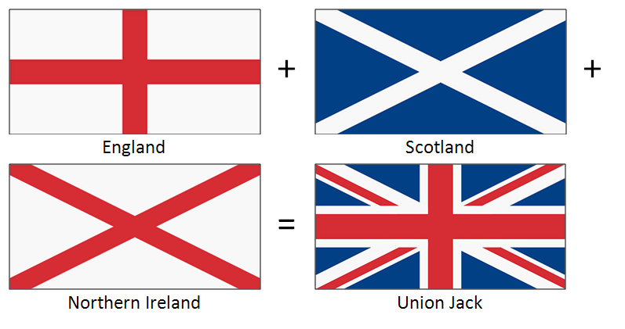
З 1968 р. загострилася проблеми самоврядної частини Великої Британії (Північної Ірландії). Тут переплелися релігійні та національні проблеми. Конфліктувало корінне населення — католики і протестанти — вихідці з Англії та Шотландії. Справа неодноразово доходила до збройних сутичок і терористичних актів.
У 1979 р. до влади прийшли консерватори, і уряд очолила Маргарет Тетчер — «залізна леді». Вона суттєво змінила економічну політику, відмовившись від державного регулювання і по вернувшись до свободи ринкових відносин. М. Тетчер, змінила податкову політику, зменшивши прямі податки на великі прибутки і збільшивши на середні. Це призвело не тільки до зростання капіталовкладень, але й до поляризації суспільства. Зменшені були соціальні витрати.З 1980 р. Велика Британія змогла забезпечувати себе нафтою і навіть почала її експортувати, що мало велике значення для вирішення енергетичних проблем.

Slide 9
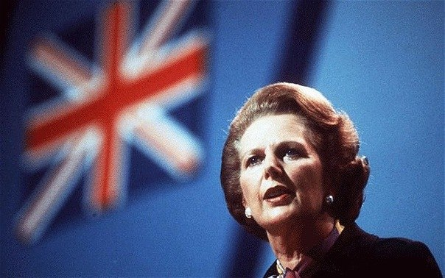
Була проведена денаціоналізація державних підприємств, але з тією особливістю, що їх акціонерами стали 9 млн. рядових британців. Тим самим Тетчер знову ж «вбила декількох зайців».
По-перше, для розвитку економіки були залучені кошти мільйонів британців, що дало поштовх розвитку промисловості, а держава економила великі кошти.
По-друге, велика кількість людей, яка працювала на цих денаціоналізованих підприємствах, стала більш зацікавленою в результатах своєї праці.
У 1982 р. уряд прийняв закон про зайнятість, який обмежив право на страйки.
У 1984-1985 pp. цілий рік продовжувався страйк шахтарів, але уряд витримав цей натиск, не задовольнивши їхні вимоги

Slide 10
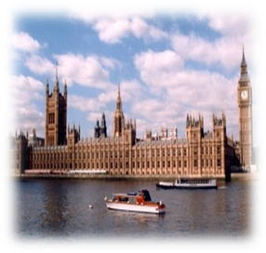
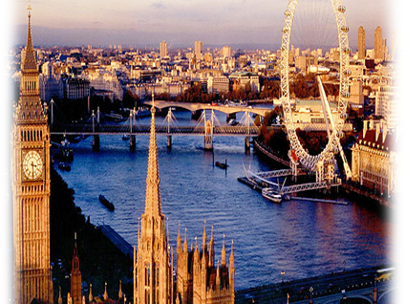
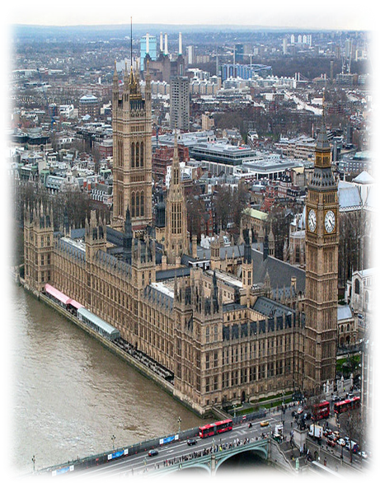
Зараз Велика Британія займає 5 місце у світі за рівнем економічного розвитку, залишаючись провідною країною світу.

Slide 11
НАСЕЛЕННЯ
Багатонаціональна країна: 80% - англійці, 15% - шотландці, ірландці – 4%, валійці, гели;
Релігія – християнство (протестантизм, католицизм);
Середня густота населення – 243 чол. на км. кв.;
Рівень урбанізації – 89%
Великі міста – Лондон (11 млн.), Манчестер (2,7 млн.), Бірмінгем (2,6 млн.), Глазго (2 млн.);
Сальдо міграції – додатне (робітники з Індії, Ірландії, Африки, Карибів, Пд. Європи);

Slide 12
Господарство
Лісництво.
Майже 0,1 частина сухопутної території Сполученого Королівства віддана лісоводству.Місцеве виробництво лісоматеріалу забезпечує менш ніж 1,5 частину попиту Сполученого Королівства. Більшість нових насаджень — хвойні ліси.
Рибальство.
Хоча Сполучене Королівство — одна із провідних держав Європи за виловом риби, риболовна промисловість була в тривалому занепаді. Рибальські межі були розширені до 200 морських миль (370 км) від берега в середині 1970-х. Рибна промисловість Британії зараз забезпечує тільки половину повного попиту країни. Найголовніша для вилову риба — тріска, мерлан і камбала, також омари, краби та устриці.

Slide 13
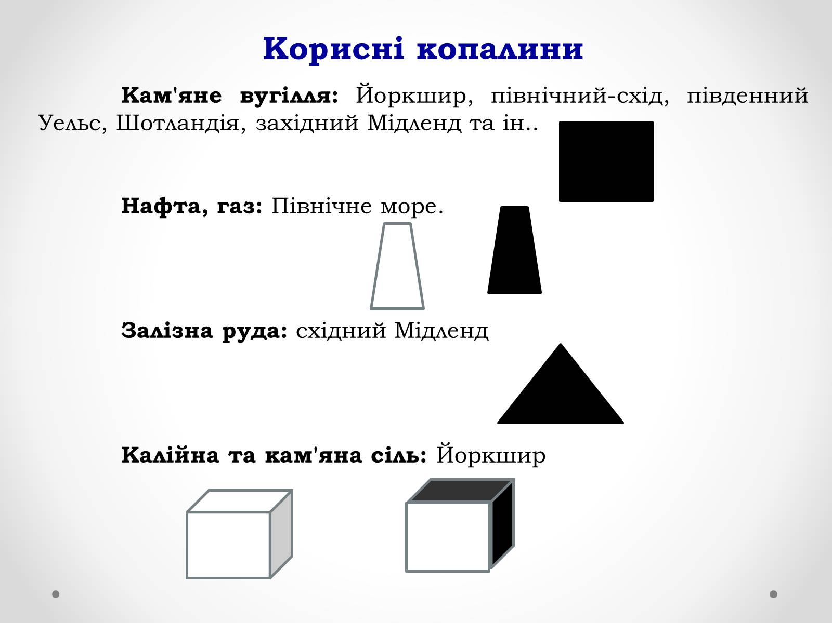

Slide 14
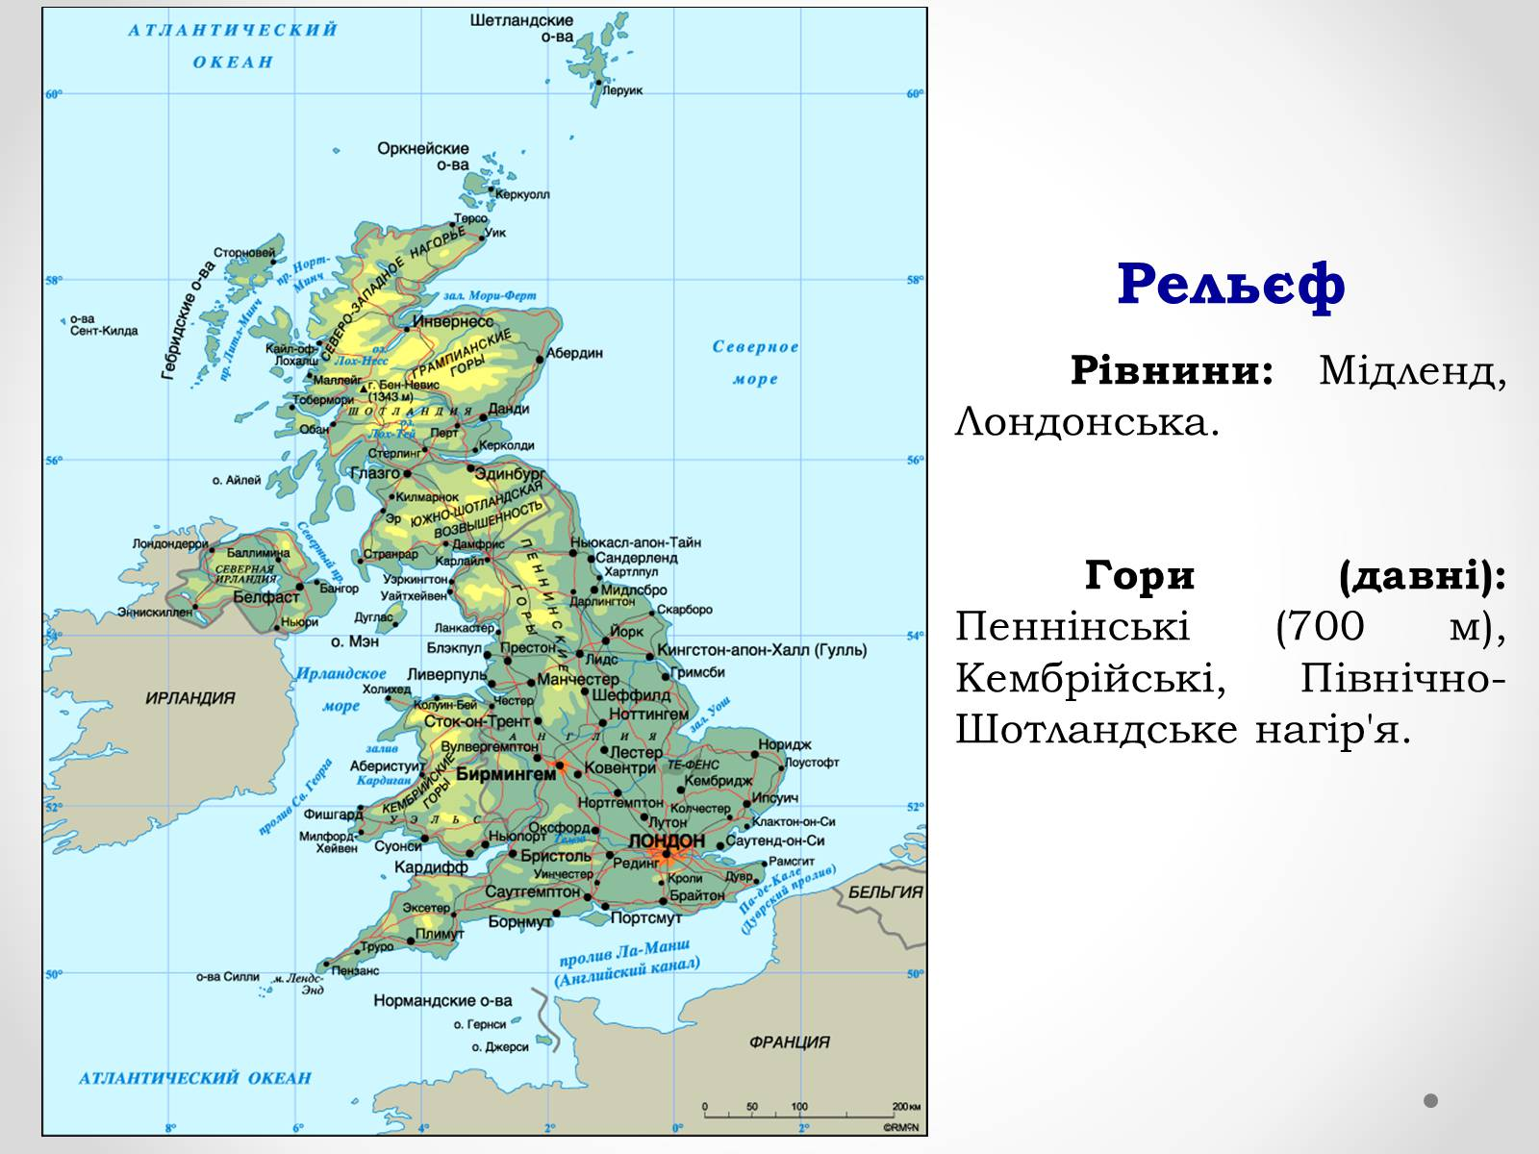

Slide 15
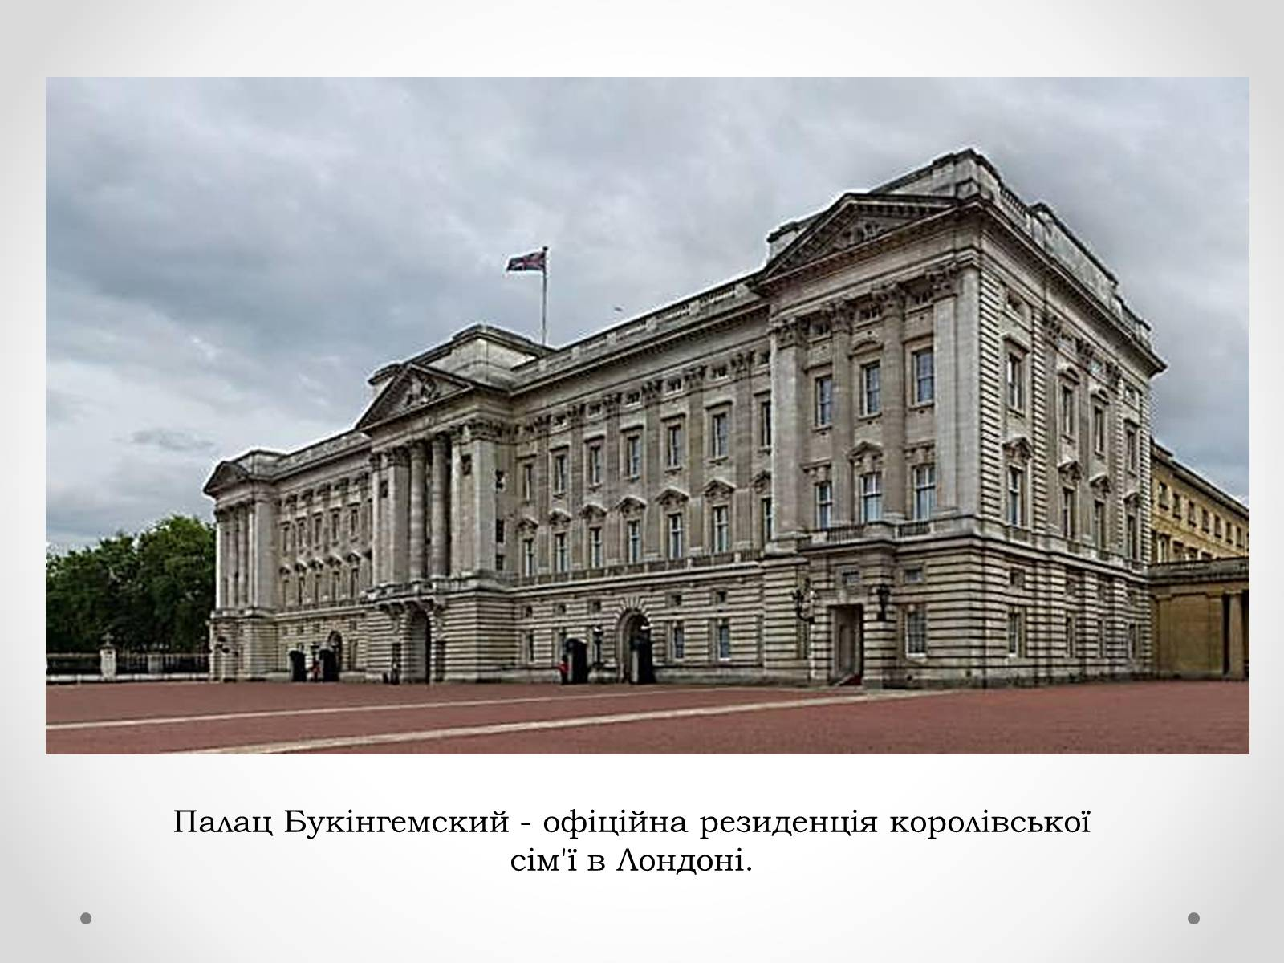

Slide 16
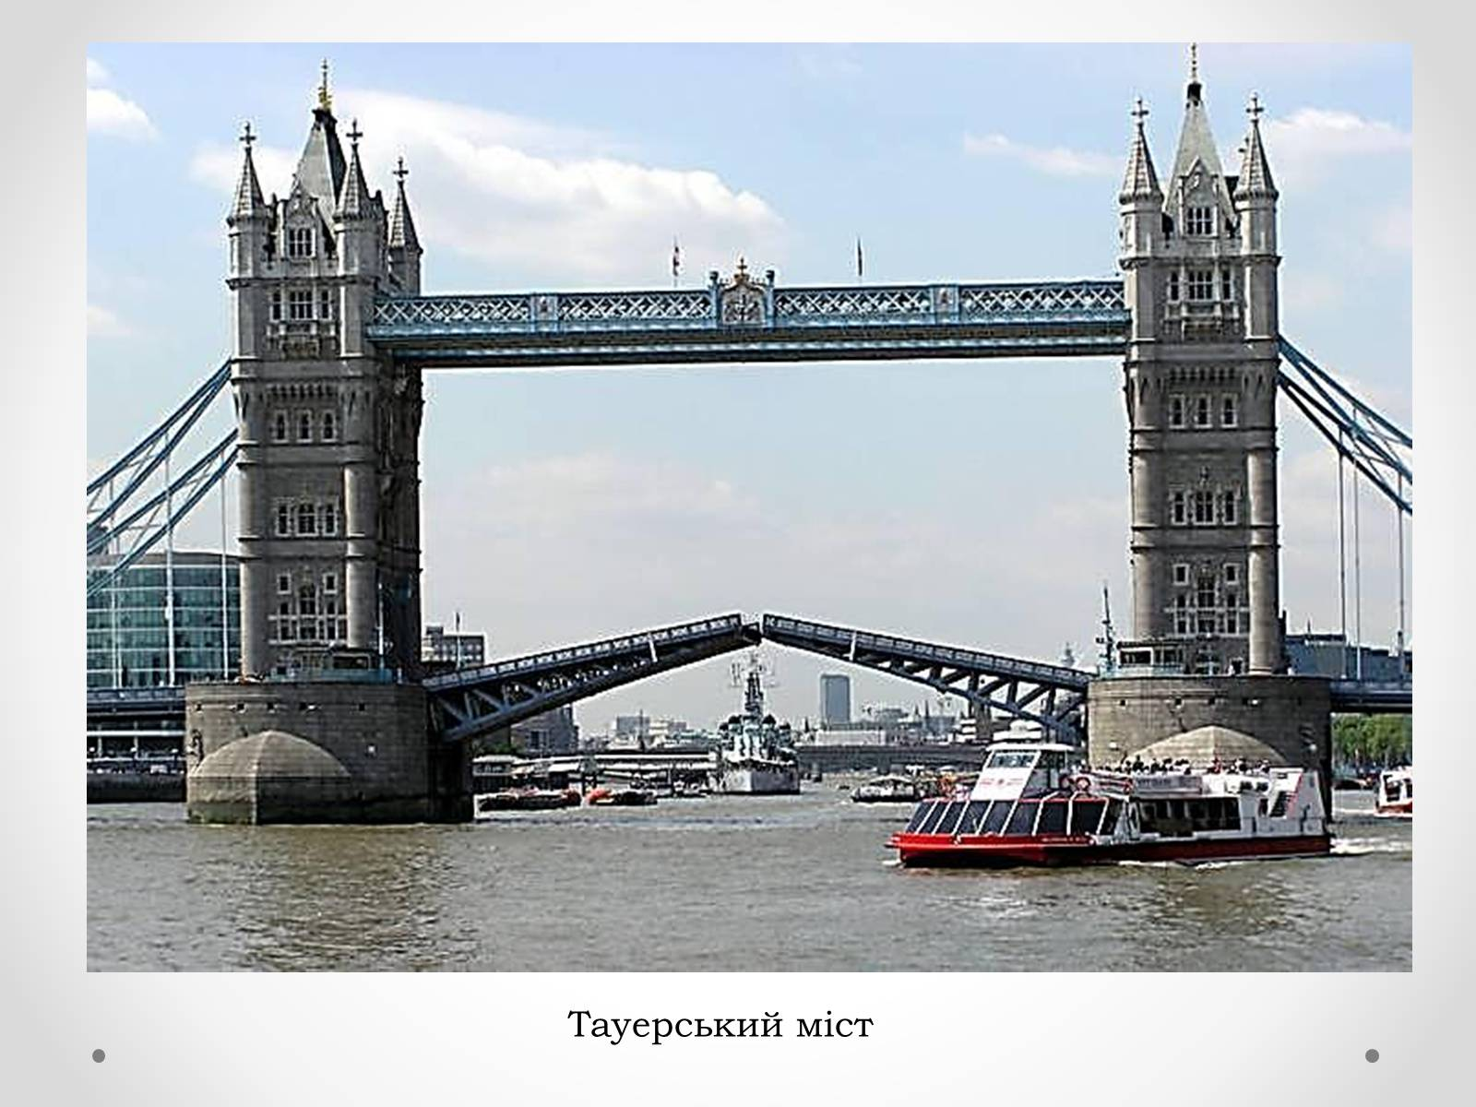

Slide 17
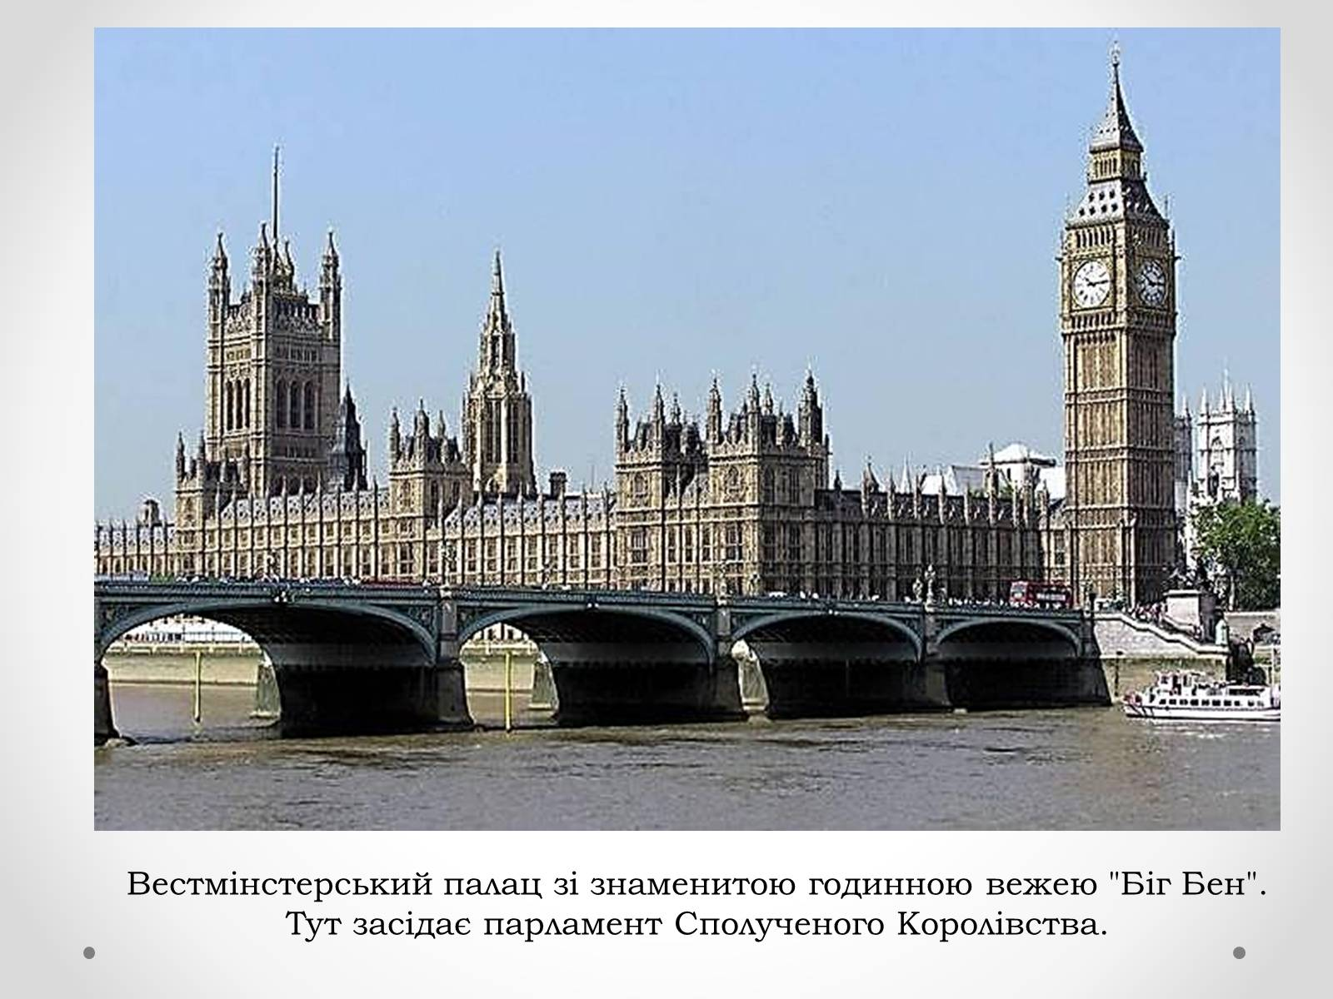

Slide 18
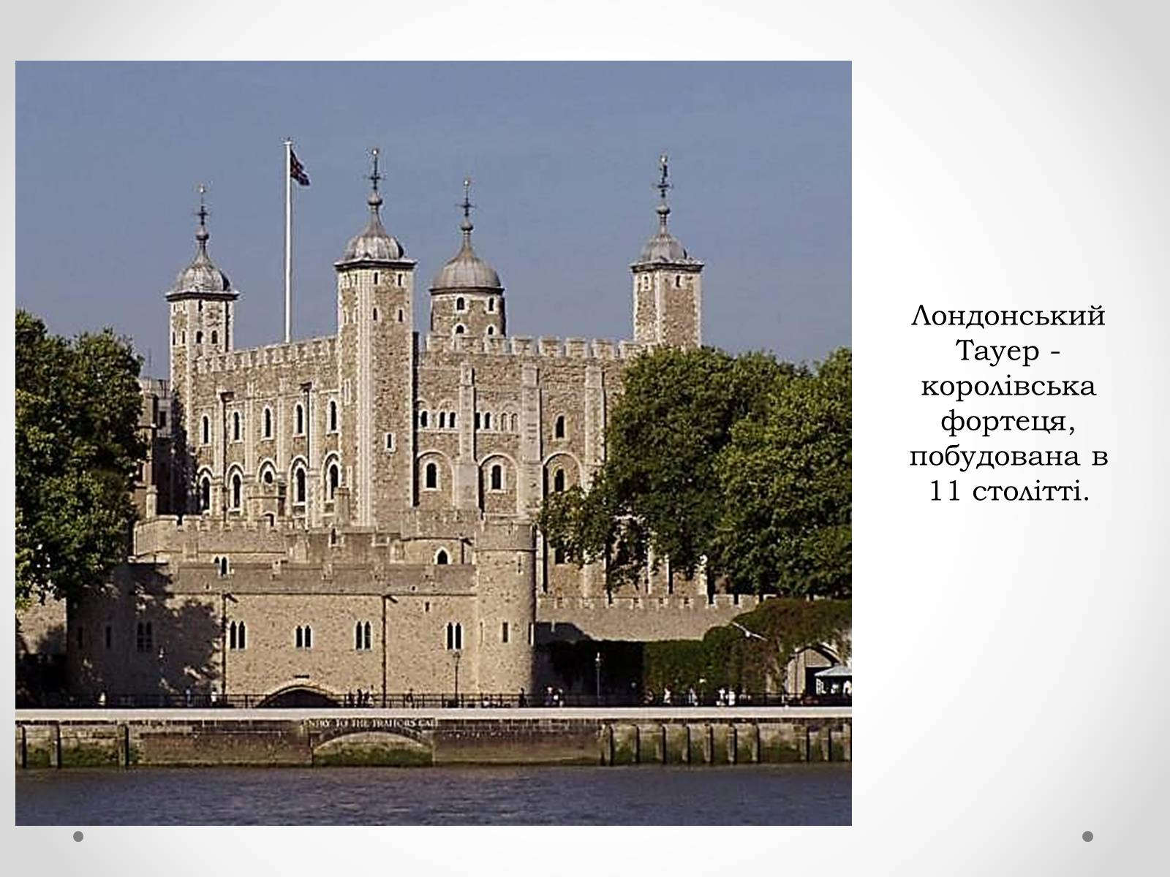

Slide 19
